Slide 1
Chapter 6: Multiple Linear Regression
Data Mining for Business Analytics in R
(c) 2017 Shmueli, Bruce, Yahav & Patel

Slide 2

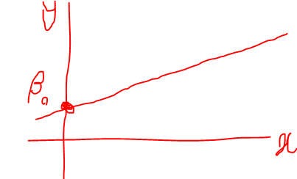
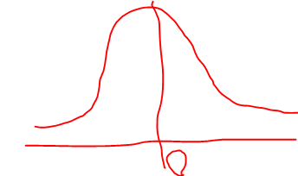
We assume a linear relationship between predictors and outcome:
outcome
= target
coefficients
constant
error (noise)
predictors
N(0, 씨그마제곱)
Notes:
예측변수가 하나 있으면 → simple
… Xp 예측변수 다수 존재
목표변수와 예측변수 간의 선형관계가 있다.
100%로 정확할 수 없으니 오차 error (noise)가 붙는다.
오차를 없애기 위해 노력한다.
--------------------------------------------------------------
오차가 가장 작아지도록 coefficients를 구하는 것이 목표이다. (계수들이 중요하다!!)

Slide 3
토픽
회귀분석의 설명모델(explanatory modeling) vs. 예측모델(predictive modeling)
예: 도요타 코롤라의 가격
예측모델 적합하기(fitting)
예측 정확성 평가하기(assessing)
예측변수의 하위집합 선택(selecting)
역할을 못하는 변수는 제외하고 subset으로 중요한 것만 뽑아낸다
Notes:
훈련데이터로 모델을 생성해 검증데이터를 이용하여 모델 성능을 예측하는 것이 예측모델이다.
훈련데이터도 없고 검증데이터도 없고, 전체데이터를 가장 잘 fit되는 과적합 되는 것을 찾는 것이 설명 모델이다.

Slide 4
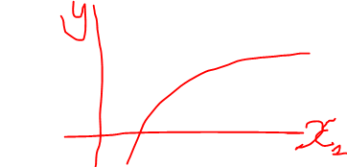

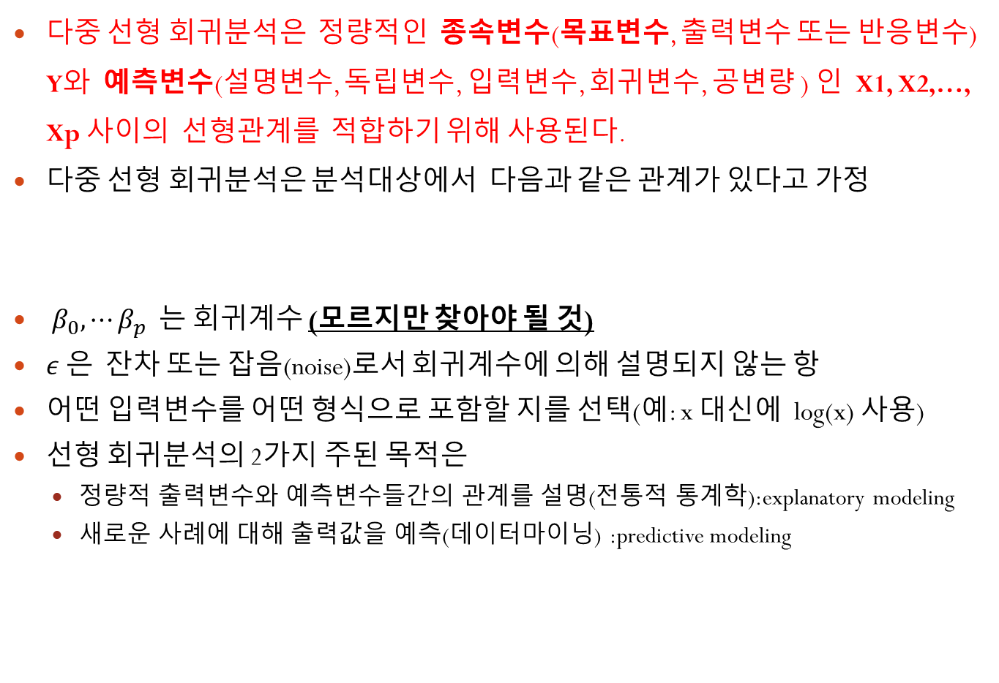
다중선형회귀분석(Multiple Linear Regression)
다중 선형 회귀분석은 정량적인 종속변수(목표변수, 출력변수 또는 반응변수) Y와 예측변수(설명변수, 독립변수, 입력변수, 회귀변수, 공변량 ) 인 X1, X2,…, Xp 사이의 선형관계를 적합하기 위해 사용된다.
다중 선형 회귀분석은 분석대상에서 다음과 같은 관계가 있다고 가정
$β_{0}, ⋯β_{p}$ 는 회귀계수 (모르지만 찾아야 될 것)
$ε 은$잔차 또는 잡음(noise)로서 회귀계수에 의해 설명되지 않는 항
어떤 입력변수를 어떤 형식으로 포함할 지를 선택(예: x 대신에 log(x) 사용)
선형 회귀분석의 2가지 주된 목적은
정량적 출력변수와 예측변수들간의 관계를 설명(전통적 통계학):explanatory modeling
새로운 사례에 대해 출력값을 예측(데이터마이닝) :predictive modeling
Notes:
정량적인 것 → 예측기 → 다중선형 회귀 분석 이용
정량적이지 않는 것 → 분류기 → 로지스틱 회귀 분석 이용

Slide 5

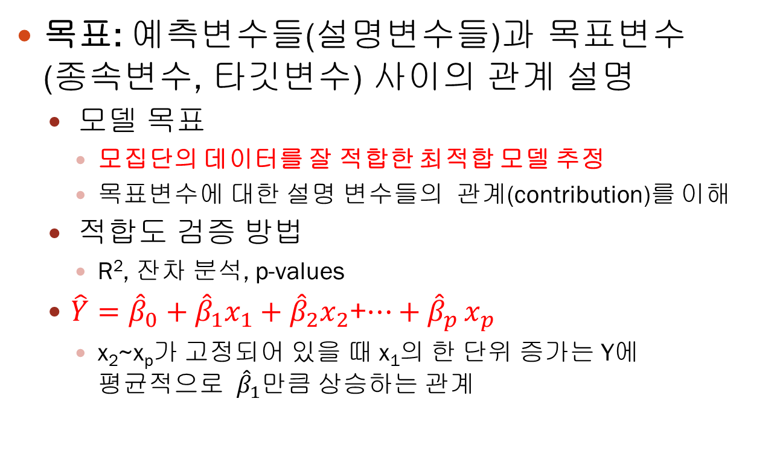
설명모델(Explanatory Modeling)
목표: 예측변수들(설명변수들)과 목표변수 (종속변수, 타깃변수) 사이의 관계 설명
모델 목표
모집단의 데이터를 잘 적합한 최적합 모델 추정
목표변수에 대한 설명 변수들의 관계(contribution)를 이해
적합도 검증 방법
R², 잔차 분석, p-values
$\hat{Y}={\hat{β}}_{0}+{{\hat{β}}_{1}x}_{1}+{{\hat{β}}_{2}x}_{2}$+${{⋯+\hat{β}}_{p}x}_{p}$
x₂~x_{p}가 고정되어 있을 때 x₁의 한 단위 증가는 Y에 평균적으로 ${\hat{β}}_{1}$만큼 상승하는 관계
평균값이라 오차율이 없는 것이다.
실제 존재하는 값이 아니라 예측값!

Slide 6
예측 모델(Predictive Modeling)
목표: 데이터에 예측변수 값은 있지만, 목표변수의 값이 없는 경우 예측변수를 이용하여 목표변수의 값을 예측
전통적 데이터마이닝 맥락
모델 목표: 예측 정확성 최적화
성과는 얼마나 새로운 사례를 잘 예측하는지에 의해 평가됨
학습 데이터에서 모델 추정
검증 데이터에서 성능 평가
예측변수의 역할에 대한 설명이 주요한 목적이 아님(그러나 역할을 아는 것은 유용 함)

Slide 7
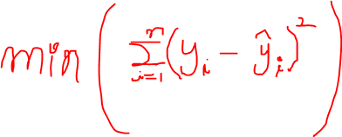
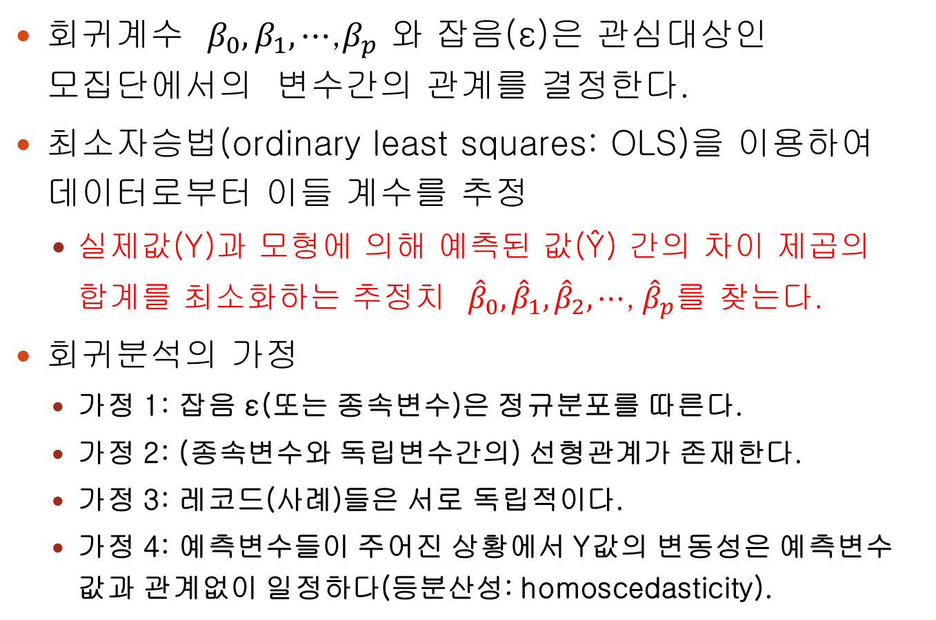
회귀 방정의식 추정과 예측
회귀계수 $β_{0},β_{1},⋯$,$β_{p}$ 와 잡음(ε)은 관심대상인 모집단에서의 변수간의 관계를 결정한다.
최소자승법(ordinary least squares: OLS)을 이용하여 데이터로부터 이들 계수를 추정
실제값(Y)과 모형에 의해 예측된 값(Ŷ) 간의 차이 제곱의 합계를 최소화하는 추정치 ${{\hat{β}}_{0},\hat{β}}_{1}, {\hat{β}}_{2},⋯$, ${\hat{β}}_{p}$를 찾는다.
회귀분석의 가정
가정 1: 잡음 ε(또는 종속변수)은 정규분포를 따른다.
가정 2: (종속변수와 독립변수간의) 선형관계가 존재한다.
가정 3: 레코드(사례)들은 서로 독립적이다.
가정 4: 예측변수들이 주어진 상황에서 Y값의 변동성은 예측변수 값과 관계없이 일정하다(등분산성: homoscedasticity).

Slide 8
단순선형회귀모형
단순선형회귀모형
확률변수 Y, 예측변수 x (1개), 오차 확률변수 ε
조건: n 개의 레코드
(1)
(2) 오차
(3) Y_{i}는 예측변수를 x_{i}로 고정시켰을 때의 종속변수의 값
Notes:
Xi 예측변수 1개 → simple

Slide 9
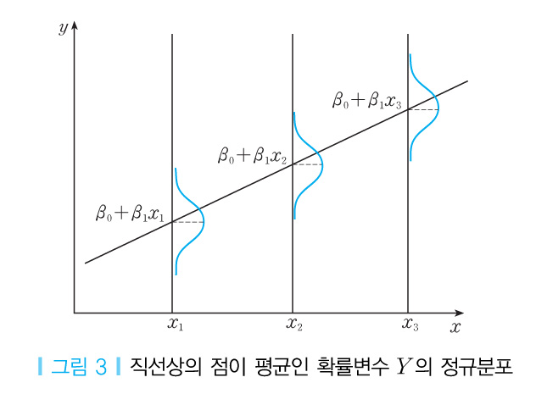
단순선형회귀모형
주어진 자료로부터 아래의 회귀모수를 추정하여 회귀직선을 추정하는 통계적 기법이 회귀분석이다

Slide 10
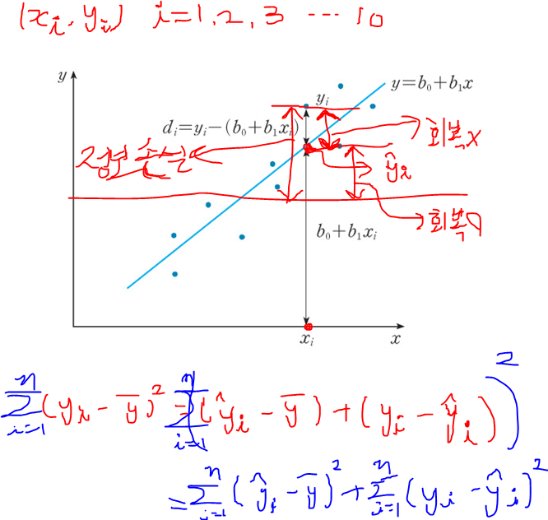
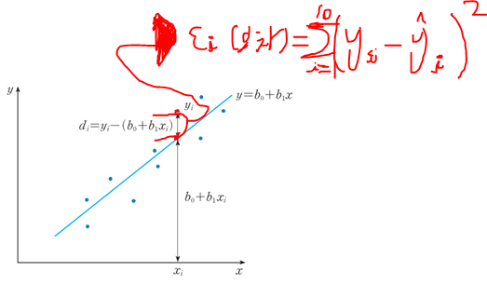
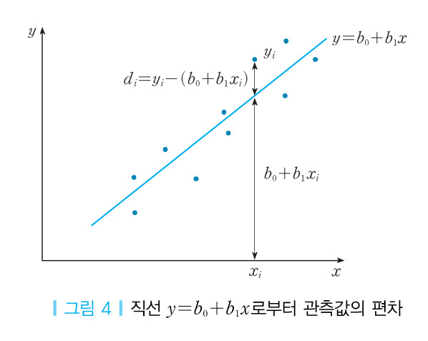
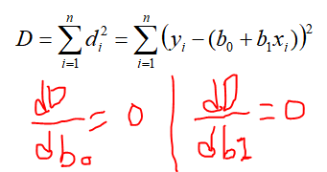
최소제곱법을 이용한 모수의 추정
편차제곱합
최소제곱추정량
D를 최소화하는
회귀모수
Notes:
오차 제곱합 = 잔차 제곱합 = D

Slide 11
최소제곱법을 이용한 모수의 추정
최소제곱추정량
추정된 회귀직선
예측값
예측오차(residual): (잔차)

Slide 12
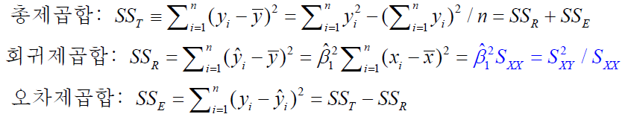
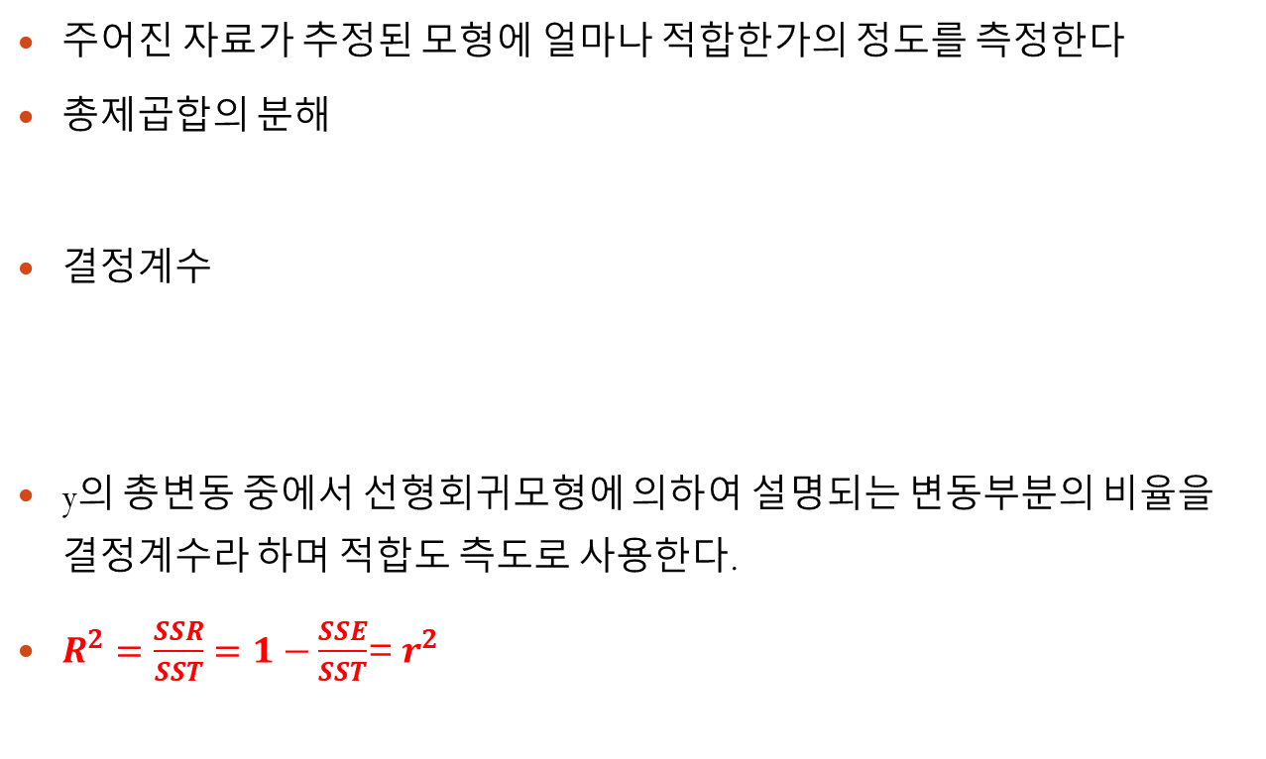
선형관계의 강도
주어진 자료가 추정된 모형에 얼마나 적합한가의 정도를 측정한다
총제곱합의 분해
결정계수
y의 총변동 중에서 선형회귀모형에 의하여 설명되는 변동부분의 비율을 결정계수라 하며 적합도 측도로 사용한다.
$R^{2}=\frac{SSR}{SST}=1−\frac{SSE}{SST}$=$r^{2}$
Notes:
$$R^{2} (R스퀘어)$$

Slide 13
예: 도요타 코롤라 중고차 가격 ToyotaCorolla.cvs
목표: 사양에 따라 도요타 코롤라 중고차의 가격 예측
데이터: 사양 정보에 따른, 도요타 코롤라 중고차 1,442대의 가격
데이터를 학습용과 평가용 집합으로 각각 60%, 40%의 비율로 분할

Slide 14
사용된 변수들
변수명 | 변수 내역
Price | 유로화 제시가격
Age | 2004년 8월기준 월력(보유기간)
Kilometers | 주행거리계의 누적 킬로미터
Fuel Type | 연료 유형(휘발유, 디젤, 압축천연가스(CNG))
HP | 마력
Metallic | 금속 색상 (예 = 1, 아니오 = 0)
Automatic | 자동변속기어 (예 = 1, 아니오 = 0)
CC | 실린더 용량(입방센티미터)
Doors | 지동차 문의 개수
QuartTax | 분기별 주행세(유로화)
Weight | 무게(킬로그램)
Notes:
11개의 변수
Fuel Type에서 dummy variable로 인해 총 11개의 변수이다.

Slide 15
전처리
연료유형(Fuel Type)은 범주형, 반드시 이진변수로 전환되어야 함
Fuel_TypeDiesel (1=yes, 0=no)
Fuel_TypePetrol (1=yes, 0=no)
Fuel_TypeCNG(1=yes, 0=no) (Dummy Variable)
None needed for “CNG” (reference category)
(if diesel and petrol are both 0, the car must be CNG)
“lm” routine handle categorical predictors automatically,
by changing categorical variable into dummies
by including only two dummy variables, Fuel_TypeDiesel and Fuel_TypePetrol in the regression model.
Notes:
lm 을 쓸 때는 dummy variable을 쓸 필요가 없다.

Slide 16
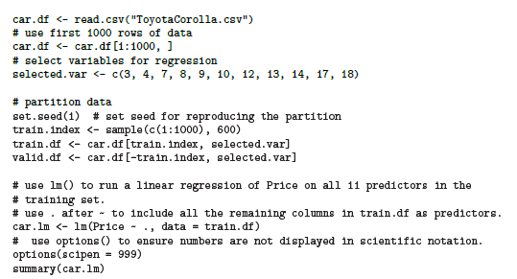
Fitting a Regression Model to the Toyota Data
put 60% in training
correction: 10

Slide 17
Fitting a Regression Model to the Toyota Data
setwd(“D:/Rdata")
#use first 1000 rows of data
car.df <- read.csv("ToyotaCorolla.csv")
car.df <- car.df[1:1000, ]
#select variables for regression
selected.var <- c(3,4,7,8,9,10,12,13,14,17,18)
#partition data
set.seed(1)
train.index <- sample(c(1:1000), 600)
train.df <- car.df[train.index, selected.var]
valid.df <- car.df[-train.index, selected.var]
str(train.df)
#use lm() to run a linear regression of Price on all 10 predictors in
#training set.
#use . after ~ to include all the remaining columns in train.df as predictors.
car.lm <- lm(Price~., data=train.df)
options(scipen=999)
summary(car.lm)
put 60% in training
Notes:
전 슬라이드와 동일

Slide 18
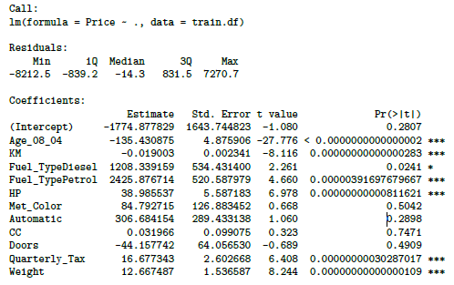
Output of the Regression Model
Fuel Type predictor has three categories(Petrol, Diesel, and CNG).
Notes:
Price = - 1744
- 135.43 * age_08_04
- 0.019 * KM
+ 1208.339159 * Fuel_TypeDiesel
…
P-value는 계수 값들이 의미가 있는지 없는지를 파악할 수 있게 도와준다.

Slide 19
Accuracy Metrics for the Regression Model
Residual standard error: 1406 on 588
degrees of freedom (자유도)
Multiple R-squared: 0.8567
Adjusted R-squared: 0.854
F-statistic: 319.6 on 11 and 588 DF
p-value: < 0.00000000000000022
These are traditional metrics, i.e. measured on the training data

Slide 20
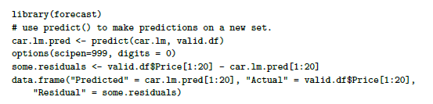
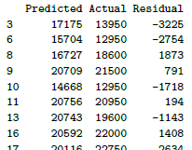
Make the Predictions for the Validation Data
(and show some residuals)

Slide 21
Make the Predictions for the Validation Data
(and show some residuals)
library(forecast)
#use predict() to make predictions on a new set
car.lm.pred <- predict(car.lm, valid.df)
options(scipen=999, digits=0)
some.residuals <-valid.df$Price[1:20] - car.lm.pred[1:20]
data.frame("Predicted"=car.lm.pred[1:20], "Actual"=valid.df$Price[1:20],
"Residual"=some.residuals)

Slide 22
How Well did the Model Do With the Validation Data?
# use accuracy() to compute common accuracy measures.
accuracy(car.lm.pred, valid.df$Price)
ME = mean error
RMSE = root mean squared error
(sq. root of mean squared error)
MAE = mean absolute error
MPE = mean percent error
MAPE = mean absolute percent error
accuracy(car.lm.pred, valid.df$Price)
ME RMSE MAE MPE MAPE
Test set -40.1 1321 1012 -1.72 9.01
“test set” means the data that lm analyzed, not “test set” in the data mining sense

Slide 23
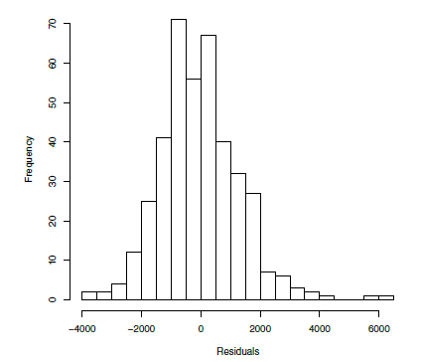
Distribution of Residuals
all.residuals <- valid.df$Price - car.lm.pred
length(all.residuals[which(all.residuals > -1406 & all.residuals < 1406)])/400
hist(all.residuals, breaks=25, xlab="Residuals")
Boxplot 그려본다
Symmetric distribution
A few outliers

Slide 24
예측변수의 변수 선택
목표: 예측변수의 수를 줄여서 간명한 모델 찾기 (충분히 잘 작동할 가장 간단한 모델)
예측변수가 많을수록 데이터에 결측치 발생 가능성이 높아짐.
많은 변수를 사용하는 모형에서 발생하는 다중공선성(Multicollinearity) 문제 발생
다중공선성은 2개 이상의 예측변수가 출력변수와 동일한 선형관계의 정보를 공유하는 경우를 말한다.
목표변수와 상관관계가 없는 예측변수들을 이용하는 것은 예측의 분산을 증가시킬 수 있다.
실제로 목표변수와 상관관계가 존재하는 예측변수를 누락시킬 경우 예측의 평균 오차 혹은 편기(bias)를 증가시킬 수 있다.
We will assess predictive accuracy on validation data
예측변수 축소 방법
전역 탐색: exhaustive search=> best subset
부분 탐색 알고리즘
전방선택, 후방제거, 단계적 선택
Notes:
결측치가 발생하면 데이터 수가 줄어드니깐 좋지 않다
다중공선성 문제 발생
(1 2)
(2. 4) → 역행렬이 존재하지 않는다.

Slide 25

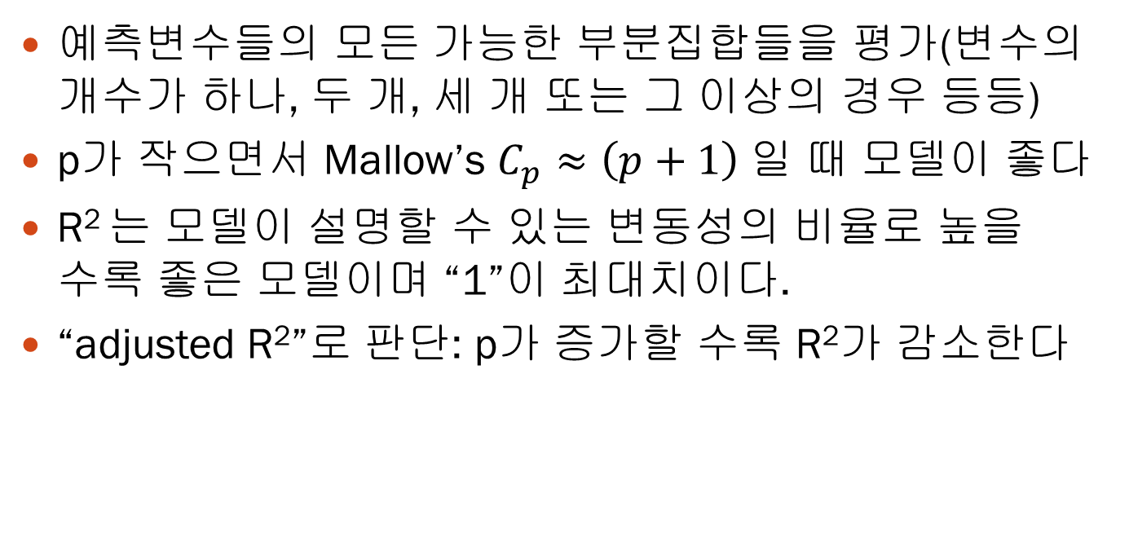
전역 탐색(Exhaustive Search)
예측변수들의 모든 가능한 부분집합들을 평가(변수의 개수가 하나, 두 개, 세 개 또는 그 이상의 경우 등등)
p가 작으면서 Mallow’s $C_{p}≈\left(p+1\right)$ 일 때 모델이 좋다
R² 는 모델이 설명할 수 있는 변동성의 비율로 높을 수록 좋은 모델이며 “1”이 최대치이다.
“adjusted R²”로 판단: p가 증가할 수록 R²가 감소한다
예측변수의 수에 대한 벌점

Slide 26
Exhaustive search requires library leaps and manual coding into binary dummies
Use regsubsets() in package leaps
library(leaps)
Fuel_Type <- as.data.frame(model.matrix(~ 0 + Fuel_Type, data=train.df))
train.df <- cbind(train.df[,-4], Fuel_Type[,])
head(train.df)
search <- regsubsets(Price ~ ., data = train.df, nbest = 1, nvmax = dim(train.df)[2], method = “exhaustive”)
sum <- summary(search)
sum$which
sum$rsq
sum$adjr2
sum$cp
show models
show metrics
Notes:
regsubsets(Price sum$rsq

Slide 27
Adjusted R² for the models with 1 predictor, 2 predictors, 3 predictors, etc. (exhaustive search method)
> sum$adjr2
[1] 0.7556359 0.7922356 0.8267935 0.8436895 0.8494282 0.8534911
[7] 0.8544782 0.8545430 0.8543943 0.8542602 0.8540382
Adjusted R² rises until you hit 8 predictors, then stabilizes, so choose model with 7 predictors, according to the adj R² criterion
Mallow’s Cp는 7~8개 예측변수를 사용하면 모델이 좋다
sum$cp [1] 403.45 254.33 114.04 46.10 23.72 8.21 5.21 5.95 7.56 9.10 11.00

Slide 28
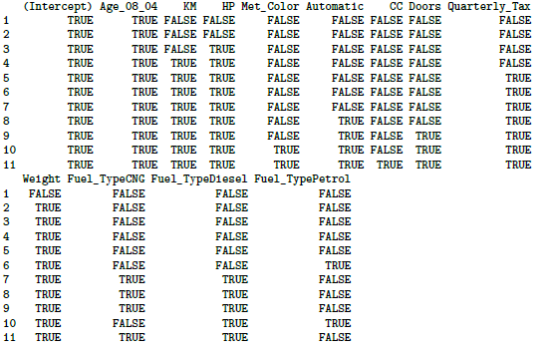
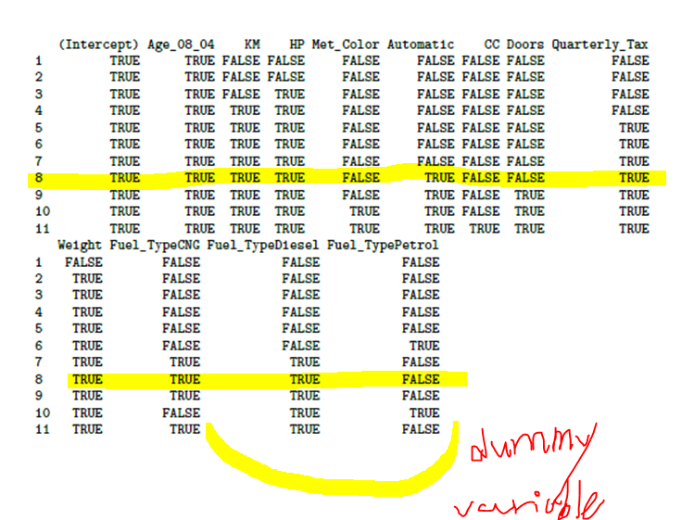
Exhaustive output shows best model for each number of predictors
Note: there are 12 instead of 10 predictors because with leaps we explicitly create dummy variables as part of the dataframe, this is handled internally by lm.
Notes:
2개의 변수를 쓴다면 Age_08_04와 Weight 을 쓰는 경우가 모델이 가장 좋다.
3개의 변수를 쓴다면 위 변수에 추가적으로 HP를 사용하게 된다.
8개의 변수를 사용하면 전부 TRUE이므로 가장 좋은 모델이다.

Slide 29
전방선택(Forward Selection)
예측변수 수가 많을 때 사용
예측변수 없이 시작하여 예측변수를 하나씩 추가(모델의 R² 를 가장 크게 기여하는 변수 추가)
추가된 예측변수들의 기여도가 통계적으로 유의하지 않을 때 중단
단점: 둘 이상의 예측변수들이 함께 사용될 때는 효과적이나 단일 변수로 사용될 때 낮은 성능을 보이는 예측변수들을 누락

Slide 30
Forward Selection
Start with no predictors
Add them one by one (add the one with largest contribution)
Stop when the addition is not statistically significant
use step() to run stepwise regression (available in lm).
set direction = forward
Specify the initial model (here, model with no predictors), and the bottom of the search range (here with no predictors) and the top (here with all predictors)

Slide 31
# create model with no predictors for bottom of search range
car.lm.null <- lm(Price~1, data = train.df)
# use step() to run forward selection
car.lm.step <- step(car.lm.null,
scope=list(lower=car.lm.null, upper=car.lm), direction =
"forward")
summary(car.lm.step)
# Which variables were added?
initial model
bounds of search range

Slide 32
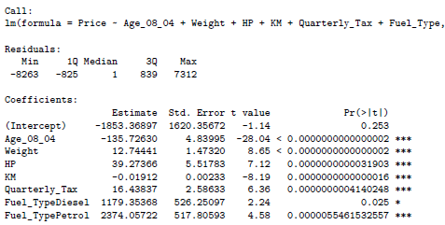
Forward Selection Yields 7 predictor model

Slide 33
후방제거(Backward Elimination)
모든 예측변수를 사용하는 것으로 시작
단계별로 가장 유용하지 않은 예측변수를 하나씩 연속적으로 제거
남아 있는 모든 예측변수들이 통계적으로 중요한 기여를 한다고 판단될 때 중단
단점: 모든 예측변수를 포함하는 초기모델을 계산하는데 시간이 많이 걸림

Slide 34
Backward Elimination
Start with all predictors
Successively eliminate least useful predictors one by one
Stop when all remaining predictors have statistically significant contribution
car.lm.step <- step(car.lm, direction = "backward")
summary(car.lm.step)
# Which variables were dropped?
(no need to specify search range)

Slide 35
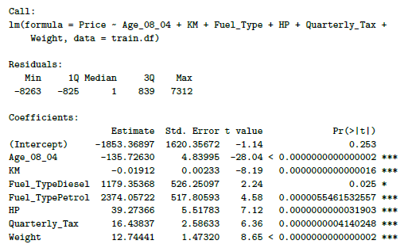
Backward Selection Yields Same 7 Predictors as Forward

Slide 36
Stepwise
Like Forward Selection
Except at each step, also consider dropping non-significant predictors
car.lm.step <- step(car.lm, direction = "both")
summary(car.lm.step)
# Which variables were added/dropped?

Slide 37
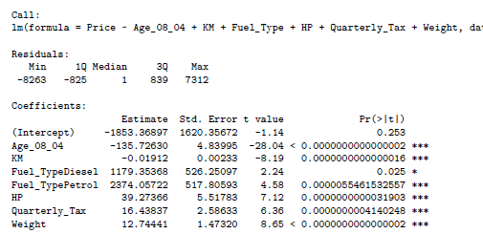
Stepwise Also Yields Same 7 Predictors

Slide 38
Comparing Methods See Tables 6.5 – 6.8
using lm
LEAPS
Variable | Forward | Backward | Both | Exhaustive*
Age_08_04 | ü | ü | ü | ü
KM | ü | ü | ü | ü
HP | ü | ü | ü | ü
Met_Color
Automatic
CC
Doors
Quarterly_Tax | ü | ü | ü | ü
Weight | ü | ü | ü | ü
Fuel_TypeCNG |  |  |  | ü
Fuel_TypeDiesel | ü | ü | ü | ü
Fuel_TypePetrol | ü | ü | ü
*for 7 predictors
Different, but equivalent set of dummies because they were created manually in LEAPS

Slide 39
Reviewing all the methods, these three predictors are consistently the most important:
Variable | Forward | Backward | Both | Exhaustive*
Age_08_04 | ü | ü | ü | ü
KM | ü | ü | ü | ü
HP | ü | ü | ü | ü
Met_Color
Automatic
CC
Doors
Quarterly_Tax | ü | ü | ü | ü
Weight | ü | ü | ü | ü
Fuel_TypeCNG |  |  |  | ü
Fuel_TypeDiesel | ü | ü | ü | ü
Fuel_TypePetrol | ü | ü | ü
*for 7 predictors

Slide 40
요약
선형 회귀분석 모델은 설명모델뿐만 아니라 예측모델로도 매우 유명한 도구다.
좋은 예측모델은 높은 예측 정확도를 갖는다(실용적 수준에 유용)
예측모델은 학습 데이터 세트를 사용하고 별개의 검증 데이터 세트에서 평가하도록 만들어진다.
여분의 예측변수를 제거하는 것은 예측 정확도와 강건함을 얻는 데 핵심적이다.
예측변수들의 부분집합을 선택하는 것은 “좋은” 후보 모델을 찾기 위함이다. 후보모델들은 반드시 실행 및 평가되어야 한다.

Slide 41
과제
P172 문제 6.1

